Slide 1
PROYECTO BBDD RELACIONALES
PROYECTO DE BASES DE DATOS RELACIONALES
Ainara
Estibaliz
Iqra
Roberto

Slide 2
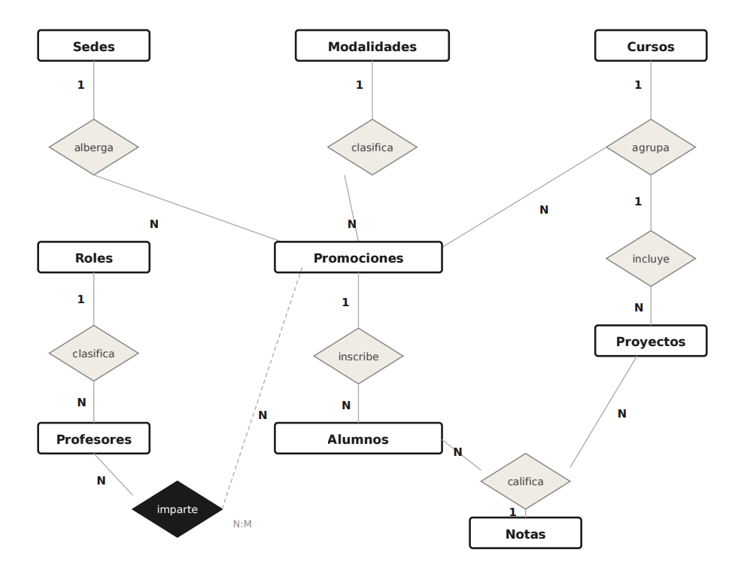
PROYECTO BBDD RELACIONALES
Modelo Entidad–Relación

Slide 3
PROYECTO BBDD RELACIONALES
Modelo Lógico
Convierte el modelo E/R en algo implementable en SQL: tablas con columnas, claves primarias (PK) y foráneas (FK). Las relaciones N:M se sustituyen por una tabla puente.
SEDES
PROFESORES
PROYECTOS
🔑 id_sede PK SERIAL
🔑 id_profesor PK SERIAL
🔑 id_proyecto PK SERIAL
nombre VARCHAR
nombre VARCHAR
nombre VARCHAR
🔗 id_rol FK
🔗 id_curso FK
MODALIDADES
🔑 id_modalidad PK SERIAL
PROMOCIONES
NOTAS
nombre VARCHAR
🔑 id_promocion PK SERIAL
🔑 id_nota PK SERIAL
ROLES
nombre VARCHAR
🔗 id_alumno FK
Fecha_comienzo DATE
🔗 id_proyecto FK
🔑 id_rol PK SERIAL
🔗 id_sede FK
resultado VARCHAR
🔗 id_modalidad FK
codigo VARCHAR
🔗 id_curso FK
nombre VARCHAR
CURSOS
ALUMNOS
ASIGNACIONES ★
🔑 id_curso PK SERIAL
🔑 id_alumno PK SERIAL
🔑 id_asignacion PK SERIAL
codigo VARCHAR
nombre VARCHAR
🔗 id_profesor FK
nombre VARCHAR
email VARCHAR
🔗 id_promocion FK
🔗 id_promocion FK
🔑 PK = Clave Primaria 🔗 FK = Clave Foránea ★ Tabla puente (N:M )

Slide 4
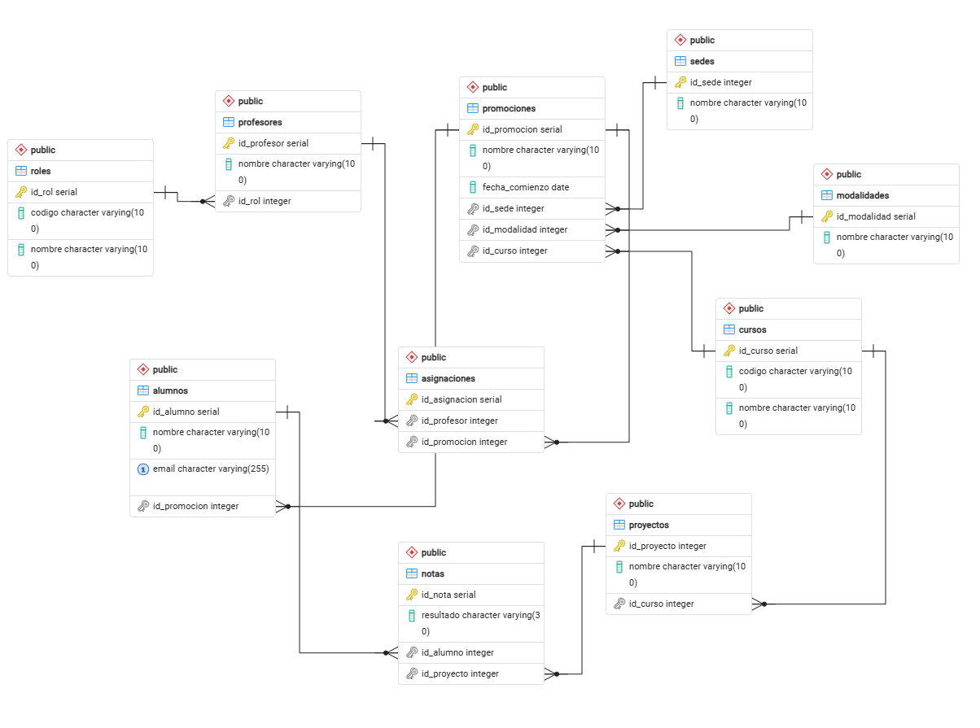
PROYECTO BBDD RELACIONALES
Diagrama de Base de Datos
Implementación en PostgreSQL — modelo lógico completo con relaciones y tipos de dato

Slide 5
PROYECTO BBDD RELACIONALES
ESKERRIK ASKO!
¿Preguntas?
Ainara
Estibaliz
Iqra
Roberto

